Slide 1

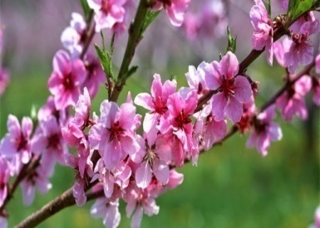
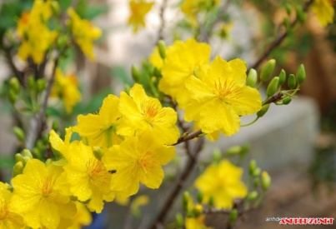
Khởi động: Trò chơi Ai nhanh hơn
? Trong 4 mùa : Xuân, Hạ, Thu, Đông
mùa nào có tết cổ truyền?
Mùa xuân
? Hoa gì thường nở vào mùa xuân?
Hoa Đào, hoa Mai
? Những việc gì thường làm để đón tết?
Quét dọn nhà cửa, gói bánh chưng, mua bánh kẹo, hoa quả…
? Vì sao mọi người đều mong đón tết về?
Để được đi thăm họ hàng, đi làm ăn xa được về quê hương, để được đi du xuân…

Slide 2
Tiết 15:
Hát: Xúc xắc xúc xẻ
Đọc nhạc: Những người bạn của Đô –Rê- Mi
NGUYỄN THỊ HỒNG VÂN

Slide 3
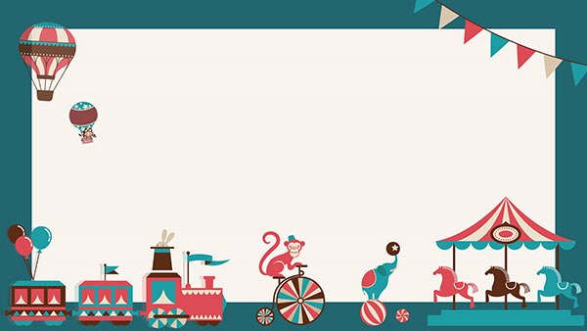

Hát: Xúc xắc xúc xẻ
Luyện tập- thực hành: Hát với các hình thức
Cả lớp, nhóm, các nhân

Slide 4

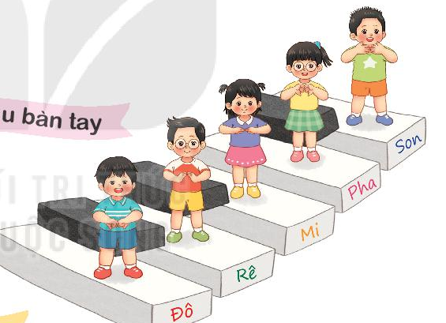
Đọc nhạc: những người bạn của Đô –Rê- Mi
? Bạn mới của Đô Rê Mi có tên là gì?
Bạn Fa và bạn son

Slide 5
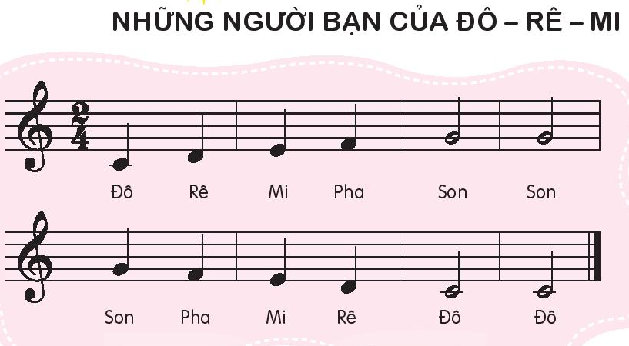
? Pha và Son đọc cao hơn hay thấp hơn Đô Rê Mi?
Đọc cao hơn Đô- Rê Mi

Slide 6



Đọc nhạc theo kí hiệu bàn tay

Slide 7






Slide 9
Đọc nhạc với nhạc đệm

Slide 10
Vận dụng sáng tạo: Đọc to- nhỏ theo ý thích

